Slide 1
AUTOSAR CP 诊断开发全流程解决方案
IV事業部 第一開発部
董亚亚
2021年10月21日

Slide 2
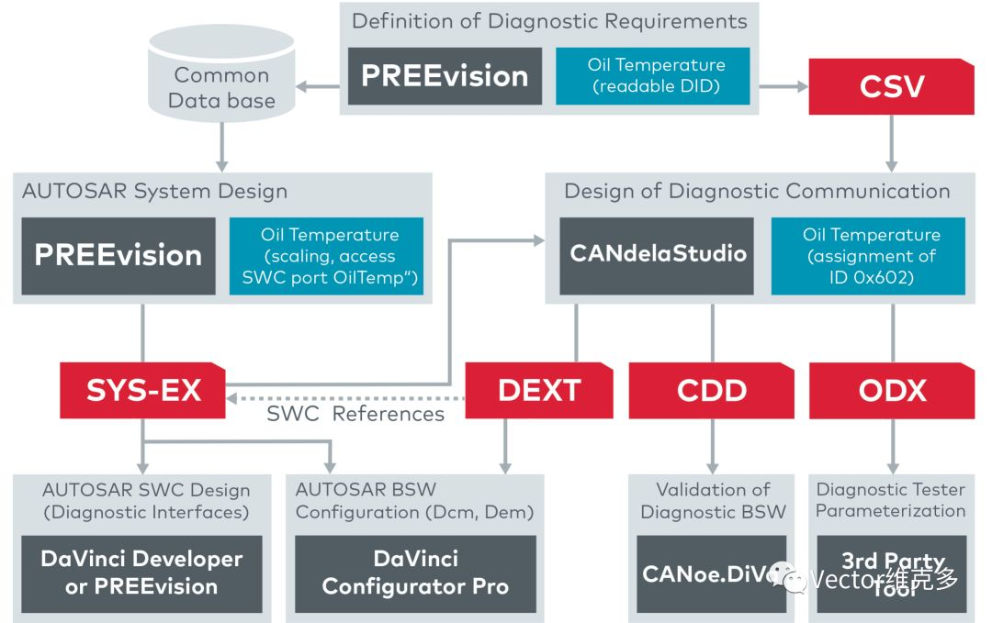
基于Vector工具链的诊断工作流实例

Slide 3
PREE vision部分功能
产品目标(用户特征分析及需求管理)
用户特征分析是从实际用户的非技术视角描述产品线的计划范围，例如：车辆的所有特性。此外，制定并细化所有类型的功能和非功能的需求，进行分层组织和相互关联。支持Excel格式的需求数据导入导出及RIF格式的需求数据导入，可以使用文本、图像或表格来描述用户特征和和细化的需求。
逻辑架构
逻辑架构设计包括各种逻辑模块(传感、执行和逻辑功能)和其端口连接关系的定义，不依赖于在软件或硬件中的具体实现。另外，逻辑层的模型元素可以向上映射到需求层，向下映射到软件和硬件层。
系统软件架构
软件架构包括各种符合AUTOSAR标准的软件组件技术规范的定义、端口以及它们之间的通信。软件架构支持AUTOSAR设计方法，软件组件可以映射到硬件网络层。
硬件部件架构
硬件部件架构用来描述ECU内部电路图，包括电源、接地、微处理器、总线接口、插头、结构外壳、封装和PCB板等。
通信
该层描述了在硬件网络层的所有物理信号，同时支持CAN、LIN和FlexRay总线系统，可以通过信号、PDUs、frames和schedule进一步细化。工具自身集成信号路由功能，通过信号路由可以自动生成通信相关的模型元素。

Slide 4
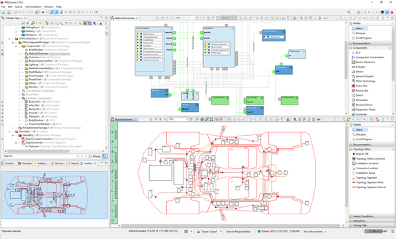
PREE vision部分功能

Slide 5
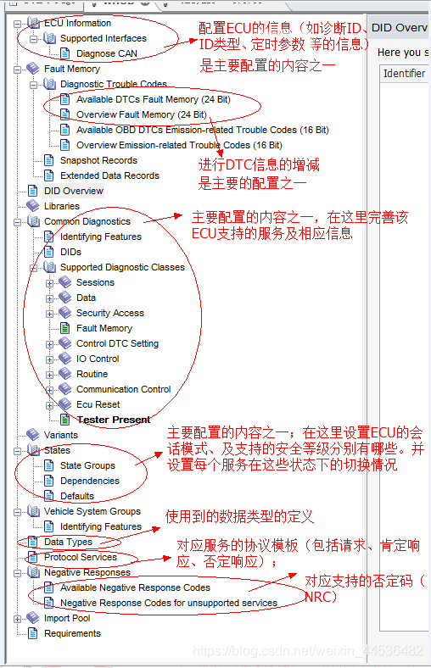
车辆诊断中的CDD文件与ODX文件
cdd （CANdelaStudio诊断说明）是诊断数据库文件，描述了诊断应用的范围和数据格式，用于优化整个诊断开发过程。
可通过”CANdelaStudio”这个诊断协议开发软件来进行编辑。
关于在CANdelaStudio 软件中对cdd文件的配置，一般都是在提供的cdd模板基础上根据主机厂释放的“诊断调查表”数据进行配置即可。
Notes:
https://blog.csdn.net/weixin_44536482/article/details/97946262

Slide 6
车辆诊断中的CDD文件与ODX文件
ODX的全称是Open diagnostic data exchange ， 它是ASAM制定的标准架构诊断仪（MVCI ，Modular Vehicle Communication Interface ）所使用的数据文件。
ODX是格式标准化的诊断文件，有了它之后，我们在诊断不同的车，或者不同的ECU时，只需要加载适配这个车型或ECU的ODX文件即可，而无需对诊断仪做任何改变。
ODX另一个重要的作用是，它统一了诊断文件的格式，所以诊断文件在研发、测试、生产、售后等部门中传递交换的时候，不需要进行格式转换。

Slide 7
车辆诊断中的CDD文件与ODX文件
CDD & ODX 共同点
两种文件格式都用于描述ECU（电子控制单元，即车辆中）的诊断接口，用于开发，测试，生产，售后和服务。这些数据包括但不限于：
用于诊断的已用通信协议（即 UDS，KWP 2000，... ）和所需的通信参数（即波特率，时序，...... ）
ECU上支持的诊断服务及其格式/子功能
支持DID（数据标识符）以及如何解释编码值（即 0x0E 0x00 ）以产生正确的物理值（即 14.0V ）
支持的DTC（诊断故障代码），相应的错误文本/环境/冻结帧数据（发生故障时捕获的数据）
不同ECU软件版本的描述及其影响诊断界面的差异
如何重新编程ECU

Slide 8
MICROSAR_ProductInformation

Slide 9
视频讲解用资料

